Slide 1


Slide 2
Programa de Trabalho
Conceitos básicos de Auditoria
  O que é Auditoria;
  Campo de Aplicação;
  Objeto;
  Objetivos.
Auditoria Operacional
  Conceito;
  Objetivos
  Ciclo e suas fases;
  Técnicas de Diagnóstico.

Slide 3
Programa de Trabalho
Metodologia adotada no Projeto
  Fases a serem executadas;
  Técnicas utilizadas;
  Resultados;
  Relatório.

Slide 4
CONCEITOS BÁSICOS DE AUDITORIA

Slide 5
Auditoria – Origem
A palavra auditoria se origina do Latim audire (ouvir). Inicialmente foi utilizada pelos ingleses (auditing) para significar a revisão da contabilidade. Atualmente, possui sentido mais abrangente.

Slide 6
Auditoria - Conceito
Exame independente, objetivo e sistemático de dada matéria, baseado em normas técnicas e profissionais, no qual se confronta uma condição com determinado critério com o fim de emitir uma opinião ou comentários.
NORMAS DE AUDITORIA GOVERNAMENTAL (NAGs)

Slide 7
Auditoria = Necessidade
Necessidade de CONTROLE
Necessidade de INFORMAÇÕES
Necessidade de CONFIANÇA nas INFORMAÇÕES
Necessidade de opinião INDEPENDENTE e IMPARCIAL

Slide 8
Auditoria - Campo de aplicação
Administração pública direta e indireta, incluídas as fundações e sociedades instituídas e mantidas pelo poder público, no âmbito estadual e municipal (*)
(*) Lei Complementar 113/05 – Lei Orgânica do TCE-PR, art. 3º

Slide 9
Auditoria - Objeto de exame
Os sistemas de controle interno utilizados na gestão orçamentária, financeira e patrimonial;
A execução dos planos, programas, projetos e atividades que envolvam recursos públicos;
A aplicação dos recursos públicos transferidos a entidades públicas ou privadas;

Slide 10
Auditoria - Objeto de exame
Os contratos firmados por gestores públicos com entidades privadas para prestação de serviços, execução de obras e fornecimento de materiais;
Os processos de licitação, sua dispensa ou inexigibilidade;

Slide 11
Auditoria - Objeto de exame
Os instrumentos e sistemas de guarda e conservação dos bens e do patrimônio sob responsabilidade das unidades da administração direta e entidades supervisionadas;

Slide 12

Auditoria - Objeto de exame
Os atos administrativos que resultem direitos e obrigações para o Poder Público, em especial os relacionados com a contratação de empréstimos internos ou externos e com a concessão de avais;

Slide 13
Auditoria - Objeto de exame
A arrecadação e a restituição de receitas de tributos; e
Os sistemas corporativos de Tecnologia da Informação.

Slide 14
Auditoria de Regularidade
Exame e avaliação, com o objetivo de expressar uma opinião:
dos registros e demonstrações contábeis;
das operações e sistemas financeiros;
do cumprimento das disposições legais e regulamentares;
dos sistemas de controle interno.
NORMAS DE AUDITORIA GOVERNAMENTAL (NAGs)

Slide 15
AUDITORIA OPERACIONAL

Slide 16
Auditoria Operacional - Conceito
A auditoria operacional ou de gestão é um exame independente da eficiência e da eficácia das atividades, dos programas e dos organismos da Administração Pública, prestando a devida atenção à economia, com o objetivo de realizar melhorias.
INTOSAI (ISSAI 3000/1.1)

Slide 17
Auditoria Operacional - Objetivos
Verificar se a administração desempenhou suas atividades com economia, de acordo com princípios, práticas e políticas administrativas corretas;

Slide 18
Auditoria Operacional - Objetivos
Analisar se os recursos (humanos, financeiros, etc.) são utilizados com eficiência, incluindo os sistemas de informação, os procedimentos de mensuração e controle do desempenho;

Slide 19
Auditoria Operacional - Objetivos
Verificar a eficácia do desempenho das entidades auditadas em relação ao alcance de seus objetivos e avaliar os resultados alcançados em relação àqueles pretendidos;

Slide 20
Auditoria Operacional - Objetivos
Avaliar as providências adotadas pelas entidades auditadas para sanar as deficiências detectadas, em auditorias anteriores.

Slide 21
AUDITORIA DE REGULARIDADE
AUDITORIA OPERACIONAL
EFETIVIDADE
CONTÁBIL
LEGALIDADE
EQUIDADE
DESVIOS DE
RECURSOS
ECONOMICIDADE
EFICÁCIA
DESPERDÍCIO
QUALIDADE
FRAUDE
EFICIÊNCIA

Slide 22
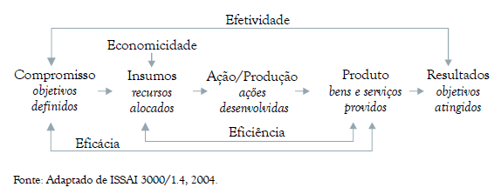
Diagrama de Insumo-produto
As auditorias operacionais podem examinar, em um mesmo trabalho, uma ou mais das principais dimensões de análise.

Slide 23
Monitoramento
Seleção
Divulgação
CICLO DA AUDITORIA OPERACIONAL
Planejamento
Apreciação
Execução
Comentário do gestor
Relatório

Slide 24
Por que não partir direto para a auditoria?
Compartilhar ideias, compará-las e tomar decisão;
Formar entendimento claro e comum sobre objetivo da auditoria;
Conhecer o objeto de auditoria e o ambiente em que opera;

Slide 25
Por que não partir direto para a auditoria?
Problematizar;
Identificar causas de falhas e de sucessos para formular recomendações;
Sistematizar ideias.

Slide 26
Seleção
CICLO DA AUDITORIA OPERACIONAL

Slide 27
Seleção - Levantamento
A análise preliminar consiste no levantamento de informações relevantes sobre o objeto auditado para adquirir-se o conhecimento necessário à formulação
das questões que serão examinadas pela auditoria.

Slide 28
Seleção - Levantamento
A extensão e o nível de detalhamento dos dados que serão coletados devem levar em consideração a natureza do objeto investigado, o tempo e os recursos disponíveis pela equipe.

Slide 29
Seleção - Levantamento
A equipe deve realizar investigação preliminar dos controles internos e dos sistemas de informação, assim como dos aspectos legais considerados significativos
no contexto da auditoria.

Slide 30
Seleção
CICLO DA AUDITORIA OPERACIONAL
Planejamento

Slide 31
Planejamento - Conceito
O planejamento visa delimitar o objetivo e o escopo da auditoria, definir a estratégia metodológica a ser adotada e estimar os recursos, os custos e o prazo necessários a sua realização.

Slide 32
A Equipe deve ser capaz de:
Opinar sobre a viabilidade do trabalho;
Indicar as dimensões do desempenho que deverão ser abordadas;
Delimitar os objetivos de auditoria;
Definir a metodologia a ser utilizada;
Elaborar as questões de auditoria; e
Explicitar os critérios utilizados.

Slide 33
Planejamento - Atividades
Análise preliminar do objeto da auditoria;
Definição do objetivo e escopo da auditoria;
Especificação dos critérios da auditoria;

Slide 34
Planejamento - Atividades
Elaboração e validação da Matriz de Planejamento;
Elaboração dos instrumentos de coleta de dados;
Realizar Teste-piloto;
Elaboração do projeto de auditoria.

Slide 35

Brainstorming - Conceito
Tempestade de ideias – atividade desenvolvida para explorar a potencialidade criativa do indivíduo ou de um grupo.

Slide 36
Brainstorming – Utilização da Técnica
Quando não há clareza sobre o tema;
Para jogar focos de luz sobre o tema e depois escolher o melhor ângulo;

Slide 37

Brainstorming – Utilização da Técnica
Para explorar objetos de auditoria;
Para selecionar o problema de auditoria;
Para selecionar a abordagem a ser utilizada;

Slide 38

Brainstorming – Utilização da Técnica
Para decidir sobre a técnica de análise;
Para formular recomendações;
Para identificar benefícios.

Slide 39

Brainstorming - Método
Dinâmica: muitas pessoas, ambiente relaxado, descontraído, receptivo, sem censura
Chave: criatividade

Slide 40

Brainstorming - Método
Exponha o problema, o que se deseja;
Escreva-o em local que fique a vista de todos;
Escreva cada ideia em um papel autocolante e coloque-o a vista de todos;

Slide 41

Brainstorming - Método
Comece a formar esquema inteligível de ideias com o grupo;
Caso a tarefa esteja difícil, estabeleça critérios a serem obedecidos e esquema de pontuação.

Slide 42

Brainstorming - Recomendações
Uma pessoa deve atuar como facilitadora e outra escrever as ideias e montar o quadro;
Deve-se encorajar o fluxo;
Nada de repressão.

Slide 43

Brainstorming - Recomendações
Uma ideia aparentemente tola pode levar a uma solução criativa;
Entre 30 e 50 min é suficiente para a etapa inicial;
Entre 30 e 40 min é suficiente para a organização das ideias

Slide 44
Análise Stakeholder - Conceito
Consiste na identificação dos principais atores envolvidos, dos seus interesses e do modo como estes afetam o risco e o desempenho do objeto da auditoria.

Slide 45
Stakeholder – Participantes
São pessoas, grupos ou organizações com interesse em algum programa ou projeto;
São aqueles que influenciam ou são influenciados de forma decisiva ou são importantes para o sucesso do objeto da auditoria

Slide 46
Stakeholder - Exemplos
Doadores / Financiadores;
Legisladores, gestores nacionais, operadores locais, controladores, reguladores;
Sindicatos, associações profissionais;
Associações de usuários;
ONGS.

Slide 47
Análise Stakeholder – Serve para identificar
Grupos primários - afetados tanto positiva como negativamente;
Grupos secundários - intermediários envolvidos no processo de prestação de serviços;
Papel dos atores envolvidos;
Conflito de interesses entre as partes envolvidas

Slide 48
Análise Stakeholder – Serve para identificar
Possíveis entrevistados, pesquisados, participantes de grupos focais;
Grupos de apoio para introdução a mudanças.

Slide 49
Análise Stakeholder - Método
Iniciar brainstorming para identificar possíveis stakeholders;
Selecionar stakeholders relevantes;
Identificar o interesse de cada stakeholder e seu poder de influência.

Slide 50
Análise Stakeholder - Método
Analisar os impactos (+ ou -) da atividade do objeto de auditoria sobre os stakeholders ;
Estimar o impacto no stakeholders sobre o objeto de auditoria (+ ou -).

Slide 51
Análise SWOT - Conceito
Ferramenta para identificação dos fatores internos que representam pontos fortes e fracos da gestão, e dos fatores externos que podem representar oportunidades e ameaças para o desenvolvimento institucional.

Slide 52
Análise SWOT - Significado
É um acrônimo formado pelas palavras inglesas:
S trengths - Forças
W eaknesses - Fraquezas
O pportunities - Oportunidades
T hreats - Ameaças

Slide 53
Análise do Ambiente: diagnóstico e cenários
Ambiente Interno | Ambiente Externo
Forças: características internas que podem afetar de modo positivo o desempenho | Oportunidades: características externas não controláveis com potencial para ajudar a melhorar o desempenho
Fraquezas: características internas que podem inibir ou restringir o desempenho | Ameaças: características externas não controláveis que podem comprometer o desempenho.

Slide 54
DVR – Diagrama de Verificação de Risco
Analisa a criticidade das fraquezas e ameaças levantadas na análise SWOT, considerando sua probabilidade de ocorrência, enumerando prioridades da auditoria e apontando pontos de controle e riscos associados.

Slide 55
Diagrama de Verificação de Risco - Modelo
Baixa Probabilidade
Alto impacto
Alta Probabilidade
Alto impacto
Alto
Impacto potencial no alcance dos objetivos
Baixa probabilidade
Baixo impacto
Alta Probabilidade
Baixo impacto
Baixo
Baixa
Probabilidade de ocorrência
Alta

Slide 56
Matriz de Planejamento - Conceito
Trata-se de um Quadro-resumo das informações relevantes do planejamento de uma auditoria.

Slide 57
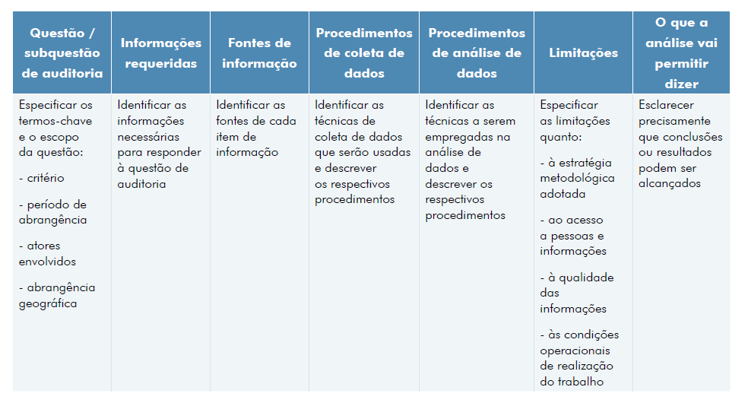
Matriz de Planejamento - Estrutura

Slide 58
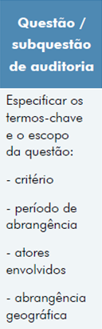
Matriz de Planejamento – Questão de Auditoria

Slide 59
Questão de Auditoria - Conceito
É o elemento central na determinação do direcionamento dos trabalhos, das metodologias e técnicas a adotar e dos resultados que se pretende atingir.

Slide 60
Questão de Auditoria - Tipos
Descritivas: fornecem informações sobre o objeto de auditoria.
  Exemplo: “Como o Departamento de Arrecadação identifica os devedores inadimplentes?”

Slide 61
Questão de Auditoria - Tipos
Normativas: tratam de comparações entre o desempenho atual e o estabelecido em norma, padrão ou meta.
  Exemplo “Os projetos aprovados atendem aos requisitos de preservação ambiental previstos no Acordo de Cooperação Técnica?”

Slide 62
Questão de Auditoria - Tipos
Avaliativas (ou de causa-e-efeito): referem-se à efetividade do programa
  Exemplo: “Em que medida o Programa tem contribuído para a melhoria das condições de habitabilidade dos beneficiários ?”

Slide 63
Questão de Auditoria - Tipos
Exploratórias: Destinadas a explicar eventos específicos, esclarecer os desvios em relação ao desempenho padrão e as razões de ocorrência de um determinado resultado.
  Exemplo: “Que fatores explicam o aumento expressivo nos gastos com pagamento dos benefícios de auxílio-doença nos últimos dez anos?”

Slide 64
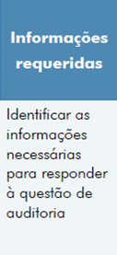
Matriz de Planejamento – Informações Requeridas

Slide 65
Informações Requeridas
Tem por objetivo responder às questões de auditoria.
Devem ser relacionadas todas as informações requeridas para responder à questão da auditoria
As informações coletadas e analisadas podem se constituir em evidências dos achados de auditoria

Slide 66
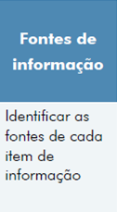
Matriz de Planejamento – Fontes de Informação

Slide 67
Fontes de Informação
Devem ser identificadas as fontes de cada informação, tais como:
  órgãos auditados
  servidores
  beneficiários
  ONGs
  órgãos de pesquisa
  especialistas
  legislação
  imprensa

Slide 68
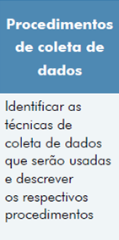
Matriz de Planejamento – Coleta de Dados

Slide 69
Estratégia Metodológica - Conceito
É a forma geral da estratégia que será adotada na auditoria e deve ser especificada nas colunas de procedimentos de coleta e análise de dados.
Quanto melhor definida a estratégia, melhor a qualidade das evidências que podem ser obtidas, o que influirá na confiabilidade das conclusões do trabalho.

Slide 70
Procedimentos de Coleta de Dados
Uma vez definida a estratégia metodológica, deve-se detalhar os procedimentos que serão empregados na coleta de dados, utilizando-se as técnicas apropriadas.

Slide 71
Procedimentos de Coleta de Dados
As técnicas mais utilizadas são:
Questionário
Entrevista
Observação direta
Utilização de dados existentes

Slide 72
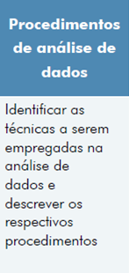
Matriz de Planejamento – Análise de Dados

Slide 73
Procedimentos de Análise de Dados
São ferramentas usadas para organizar os dados coletados e investigar as relações que se pretende estabelecer entre as variáveis selecionadas para responder às questões de auditoria.
Envolvem técnicas de análise qualitativa e quantitativa, como análises estatísticas e técnicas específicas de tratamento de dados.

Slide 74
Procedimentos de Análise de Dados
Principais Tipos:
Análise de conteúdo
Análises estatísticas
Triangulação
Benchmarking (comparações de desempenho e processos)
Análise do Mapa de Processos

Slide 75
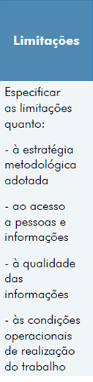
Matriz de Planejamento - Limitações

Slide 76
Limitações
Estratégia metodológica adotada
  Características das informações que se pretende coletar
  Dados disponíveis (dificuldades de acesso ou sua qualidade ou confiabilidade)
  Condições operacionais de realização da auditoria (recursos humanos ou materiais)

Slide 77
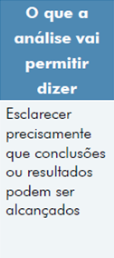
Matriz de Planejamento - Resultados

Slide 78
O QUE A ANÁLISE VAI PERMITIR DIZER
Deve-se esclarecer precisamente que conclusões ou resultados podem ser alcançados a partir da estratégia metodológica adotada e considerando as limitações existentes.

Slide 79
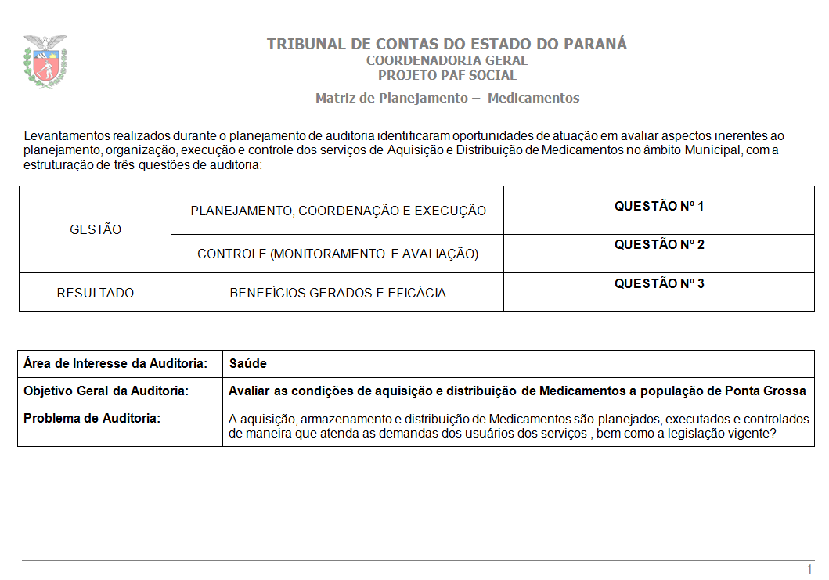
Matriz de Planejamento

Slide 80
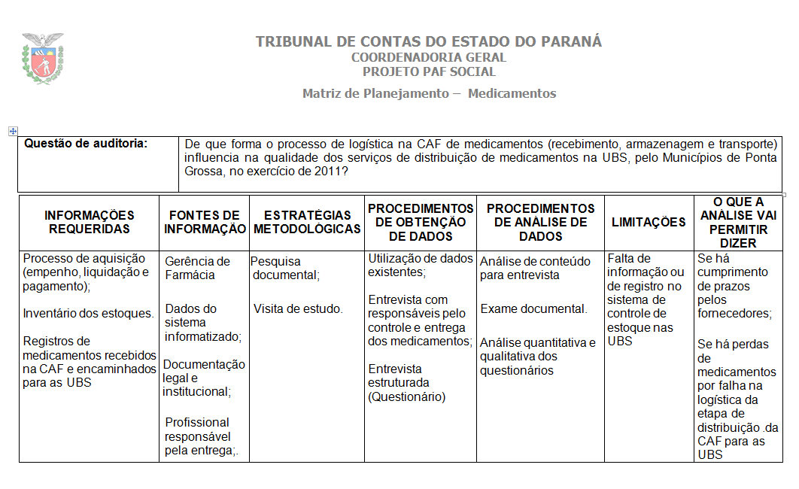
Matriz de Planejamento

Slide 81
Instrumentos de coleta de dados
Cada técnica de coleta de dados – entrevista, questionário, grupo focal e observação direta – possui um instrumento próprio, a ser desenhado de forma a garantir a obtenção de informações relevantes e suficientes para responder às questões de auditoria.

Slide 82
Questionário
Técnica de investigação composta por um número grande ou pequeno de questões apresentadas por escrito que tem por objetivo propiciar determinado conhecimento ao pesquisador.

Slide 83
Entrevista
É uma conversação entre duas ou mais pessoas (o entrevistador e o entrevistado) em que perguntas são feitas pelo entrevistador para obter informação do entrevistado.

Slide 84
Grupo Focal
Método de pesquisa qualitativo, dada a ausência de medidas numéricas e análises estatísticas.

Slide 85
Grupo Focal - Tipos
Exploratória
Busca testar aspectos operacionais de uma pesquisa quantitativa ou quando o objetivo é estimular o pensamento científico.

Slide 86
Grupo Focal - Tipos
Fenomenológica
Tem como propósito transferir o pesquisador para o ambiente que não lhe é familiar, fazendo com que ele experimente o mesmo contexto da população pesquisada.

Slide 87
Grupo Focal - Tipos
Clínica
Tem o intuito de trazer à tona sentimentos e sensações que não seriam percebidos através de métodos de pesquisa estruturados, lidando com informações veladas, por vezes inacessíveis e inconscientes nos relacionamentos interpessoais.

Slide 88
Teste-piloto
Teste preliminar, de caráter experimental, aplicado a uma pequena amostra de participantes e que serve para avaliar aspectos de seu funcionamento e corrigir eventuais falhas antes de sua implantação definitiva.

Slide 89
Projeto de Auditoria - Conceito
Resume a natureza do trabalho a realizar e os resultados que se pretende alcançar.
Deve explicitar a motivação para se investigar determinado problema, segundo enfoque específico e com a utilização de certa metodologia.

Slide 90
Projeto de Auditoria - Conteúdo
Nesta última fase da etapa de planejamento, as equipes deverão elaborar uma espécie de plano de ação, contendo:
Detalhamento das atividades
Prazos e responsabilidades
Todos os procedimentos que deverão ser seguidos para responder às questões na fase de execução da auditoria

Slide 91
Projeto de Auditoria - Conteúdo
Este documento, ainda, deverá conter a matriz de procedimentos, elaborada para apresentar, em forma gráfica, todos os procedimentos (como fazer), divisão de tarefas e prazos.

Slide 92
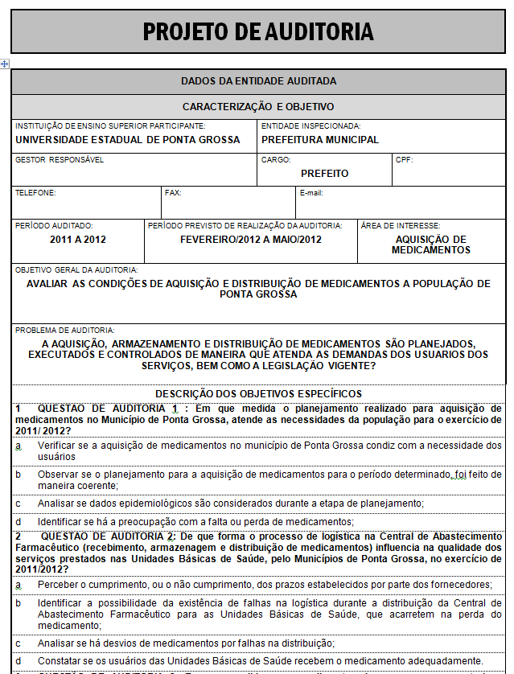
Projeto de Auditoria

Slide 93
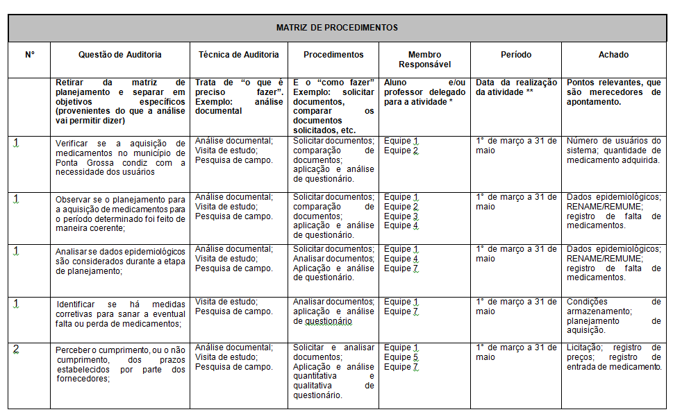
Matriz de Procedimentos

Slide 94
Seleção
CICLO DA AUDITORIA OPERACIONAL
Planejamento
Execução

Slide 95
Execução da Auditoria
É a fase onde são aplicados os procedimentos de auditoria para coletar as evidências, isto é, as provas que sustentarão o juízo que se fará sobre o problema investigado.

Slide 96
Execução da Auditoria
Consiste na aplicação de técnicas de auditoria, com vistas a levantar evidências suficientes e confiáveis para responder as questões de auditoria formuladas durante a fase de Planejamento.

Slide 97
Execução da Auditoria - Principais Fases
Desenvolvimento dos trabalhos de campo;
Análise e tabulação dos dados coletados;
Elaboração e validação da Matriz de Achados.

Slide 98
Achado de Auditoria
X
Critério
Condição
A situação que deveria ser encontrada
A situação encontrada
Achado
Relatório

Slide 99
Achado de Auditoria - Conceito
É a discrepância entre a situação existente e o critério, tendo em vista os objetivos expressos em cada questão de auditoria.

Slide 100
Achados de Auditoria - Atributos
O achado contém os seguintes atributos:
critério (o que deveria ser)
condição (o que é)
causa (razão do desvio com relação ao critério)
efeito (consequência da situação encontrada)

Slide 101
Matriz de Achados - Conceito
É a forma de organizar as informações correspondentes aos achados de auditoria.
Apresenta as evidências suficientes para a emissão de juízo sobre o objeto da auditoria, por meio da comparação entre a situação observada e os critérios fixados.

Slide 102
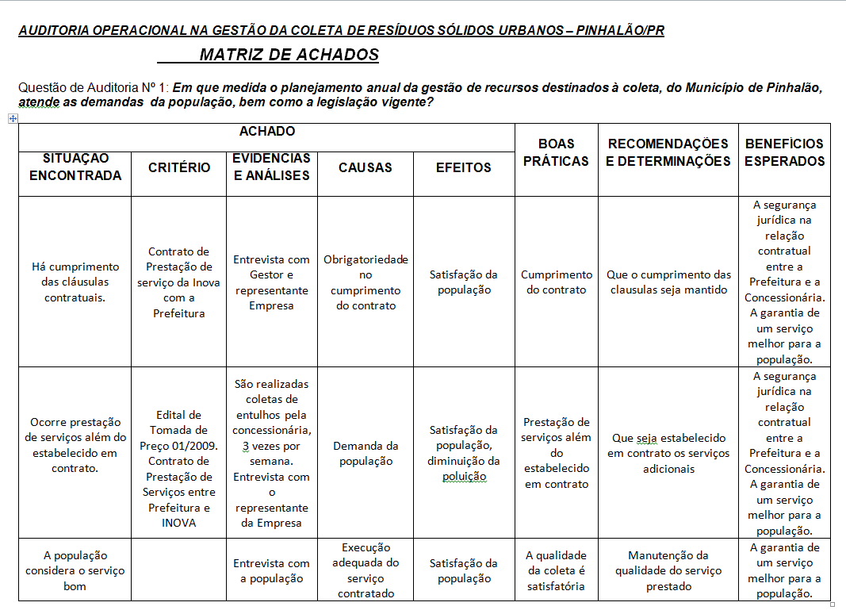
Matriz de Achados

Slide 103
Seleção
CICLO DA AUDITORIA OPERACIONAL
Planejamento
Execução
Comentário do gestor
Relatório

Slide 104
Relatório de Auditoria
É a descrição dos trabalhos e exames realizados, dos fatos relevantes apurados com base em evidências concretas e das conclusões, recomendações e opiniões da equipe de auditoria.

Slide 105
Requisitos para elaboração do Relatório de Auditoria
“CERTO”
C
Clareza
C
Convicção
C
Concisão
E
Exatidão
R
Relevância
T
Tempestividade
O
Objetividade

Slide 106
Comentários do Gestor
Antes da conclusão do Relatório de Auditoria, versão preliminar deve ser encaminhada ao gestor para seu conhecimento.
Sua apreciação crítica pode possibilitar o esclarecimento de pontos obscuros, a correção de informações imprecisas ou inconsistentes, assim como o aperfeiçoamento das medidas propostas.

Slide 107
Seleção
CICLO DA AUDITORIA OPERACIONAL
Planejamento
Apreciação
Execução
Comentário do gestor
Relatório

Slide 108
Apreciação
O Relatório será objeto de análise pelo Tribunal Pleno do TCE/PR, que emitirá um Acórdão (decisão).
O gestor terá prazo para encaminhar Plano de Ação de forma a implementar as recomendações propostas.

Slide 109
Seleção
Divulgação
CICLO DA AUDITORIA OPERACIONAL
Planejamento
Apreciação
Execução
Comentário do gestor
Relatório

Slide 110
Divulgação
Os resultados devem ser apresentados aos stakeholders, de forma ampla e em linguagem apropriada.
Além da publicação nas principais mídias, é interessante realizar Audiências Públicas para possibilitar o debate entre a sociedade e o poder público.

Slide 111
Monitoramento
Seleção
Divulgação
CICLO DA AUDITORIA OPERACIONAL
Planejamento
Apreciação
Execução
Comentário do gestor
Relatório

Slide 112
Monitoramento
É a verificação do cumprimento
das recomendações propostas e dos resultados delas advindos.
O principal objetivo do monitoramento é aumentar a probabilidade de resolução dos problemas identificados durante a auditoria.

Slide 113
METODOLOGIA ADOTADA

Slide 114
Levantamentos
Preliminares
Divulgação
Apreciação
CICLO DO PROJETO LAI SOCIAL
Planejamento
Comentários do Gestor
Execução
Relatório

Slide 115
Levantamentos
Preliminares
CICLO DO PROJETO LAI SOCIAL

Slide 116
Levantamentos Preliminares
Utilizar técnicas de brainstorming e análise stakeholder;
Elaborar matriz correlacionando o impacto (positivo ou negativo) com o nível de influência dos participantes do processo;
Pesquisar a base legal e sua estrutura administrativa.

Slide 117
Levantamentos
Preliminares
CICLO DO PROJETO LAI SOCIAL
Planejamento

Slide 118
Planejamento
Definição da amostra definitiva de municípios
Elaboração das questões de auditoria:
  Transparência Ativa
  Transparência Passiva
  Requisitos do site
  Participação do cidadão
Construção da Matriz de Planejamento

Slide 119
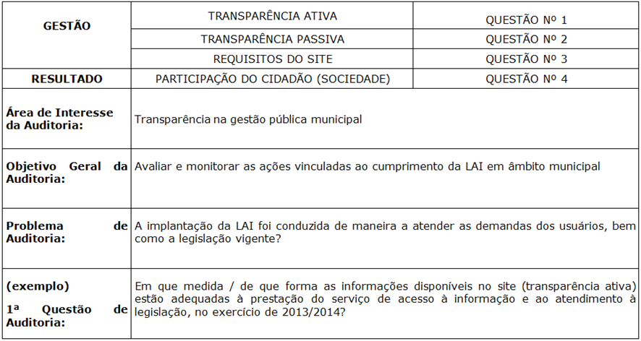
Matriz de Planejamento

Slide 120
Planejamento
Elaboração de Instrumentos de coleta de dados:
  Questionário/formulário
  Roteiro de entrevistas
  Grupo focal (se necessário)

Slide 121
Planejamento
Pré-avaliação dos instrumentos de coleta (teste-piloto)
Definição da amostra para avaliação dos resultados da LAI
Elaboração do Projeto de Auditoria e construção da Matriz de Procedimentos

Slide 122
Matriz de Procedimentos

Slide 123
Levantamentos
Preliminares
CICLO DO PROJETO LAI SOCIAL
Planejamento
Execução

Slide 124
Transparência Ativa e Requisitos do Site
A equipe de trabalho deverá avaliar os elementos qualitativos e quantitativos, bem como a verificação da consistência dos dados disponibilizados nos sítios municipais.

Slide 125
Transparência Ativa e Requisitos do Site
Análise Qualitativa:
  Atualização
  Autenticidade e Integridade
  Navegabilidade e Usabilidade
  Acessibilidade
  Consistência dos dados
Análise Quantitativa:
  Conteúdo obrigatório da LAI

Slide 126
Requisitos Qualitativos
As perguntas constantes no FAQ (frequently asked questions / perguntas mais frequentes) são aderentes às necessidades de informação à população?
Análise de navegabilidade e das ferramentas de busca;
Análise da linguagem e formato dos relatórios gravados;

Slide 127
Requisitos Qualitativos
Layout do site: a navegação é amigável, fácil de usar e de compreender?
O município tem fornecido informações sobre o acesso e local onde a informação pode ser encontrada?

Slide 128
Requisitos Qualitativos
O município tem divulgado metas e indicadores esperados para cada programa e ação?
Verificar as condições e a qualidade do atendimento no SIC (Sistema de Informações ao Cidadão);

Slide 129
Testes de Consistência dos Dados
Esta parte do trabalho será desenvolvida com o apoio da base de dados municipal disponível no TCE/PR.
Todas as inconsistências serão analisadas e as de maior significância serão apresentadas no Relatório de Auditoria.

Slide 130
Requisitos Quantitativos
Estão disponíveis no Portal do município:
As atividades, projetos, utilizações de recurso público, contratos e licitações?
Os resultados de inspeções, auditorias, prestações e tomadas de contas?
Os contatos, horários de atendimento, endereço e demais registros organizacionais?

Slide 131
Requisitos Quantitativos
O município já recebeu pedidos de informação?
Tem atendido tempestivamente?
Quais razões de recusa parcial ou total?
Existe um SIC (Sistema de Informações ao Cidadão)?

Slide 132
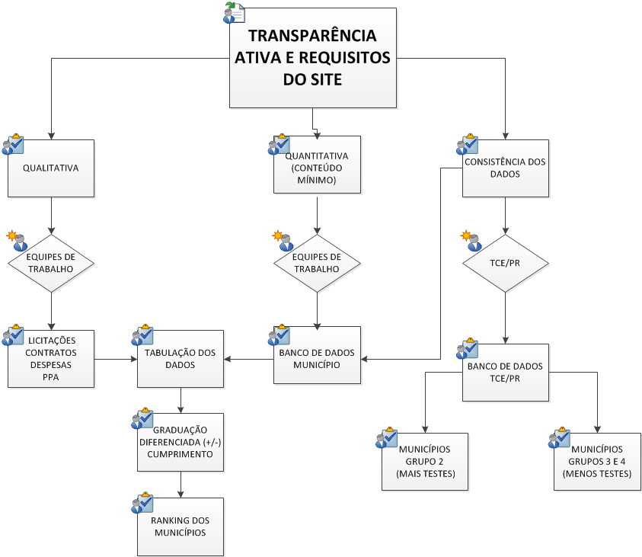

Slide 133
Transparência Passiva
Elaboração do Mapa de Processos:
Conhecer a sequência das atividades, os prazos e o fluxo de documentos
Identificar boas práticas e oportunidades para racionalizar e aperfeiçoar os processos de trabalho.
Monitoramento:
Avaliar durante +/- 30 dias as operações envolvendo a transparência passiva

Slide 134
Transparência Passiva – Mapa de Processos
A técnica de mapeamento de processo fornece uma representação gráfica das operações sob análise, evidenciando a sequência de atividades, os agentes envolvidos, os prazos e o fluxo de documentos em uma organização ou área.

Slide 135
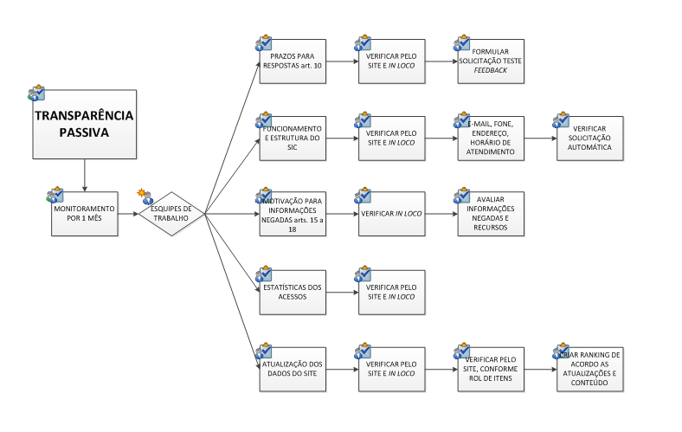

Slide 136
Transparência Passiva - Monitoramento
As equipes deverão:
Verificar a estrutura física disponível e horário de atendimento;
Acompanhar o cumprimento dos prazos das solicitações;
Avaliar a formalização e motivação das informações negadas e eventuais recursos;

Slide 137
Transparência Passiva - Monitoramento
Avaliar a atualização do Portais, conforme rol de itens pré-definidos;
Pesquisar a existência de estatísticas sobre os acessos

Slide 138
Matriz de Achados

Slide 139
Levantamentos
Preliminares
CICLO DO PROJETO LAI SOCIAL
Planejamento
Comentários do Gestor
Execução
Relatório

Slide 140
Relatório de Auditoria
As equipes irão consolidar os resultados alcançados, descrevendo os trabalhos e exames realizados, apurando os fatos relevantes tendo como base as evidências, conclusões, recomendações, experiências e lições aprendidas.

Slide 141
Relatório de Auditoria
Comentários dos Gestores:
Encaminhamento do Relatório de Auditoria Preliminar
Análise dos comentários
Revisão das recomendações

Slide 142
Relatório de Auditoria
Conclusão:
Formular as recomendações
Formar um Ranking dos municípios, quando ao cumprimento da LAI

Slide 143
Relatório de Auditoria
Estruturação:
Redação e Revisão dos capítulos
  Resenhas, fotos
  Informações complementares
Montagem do apêndice
  Matriz de Planejamento
  Instrumentos de coleta
  Tabulação dos dados

Slide 144
Levantamentos
Preliminares
Divulgação
Apreciação
CICLO DO PROJETO LAI SOCIAL
Planejamento
Comentários do Gestor
Execução
Relatório

Slide 145
Apreciação
O Relatório será objeto de análise pelo Tribunal Pleno do TCE/PR, que emitirá um Acórdão (decisão).
O gestor terá prazo para encaminhar Plano de Ação de forma a implementar as recomendações propostas.

Slide 146
Divulgação dos Resultados
Evento de Encerramento:
Apresentação dos resultados preliminares
Audiências Públicas:
Apresentação dos resultados e debate entre a sociedade e o poder público

Slide 147
EQUIPE PROJETO LAI SOCIAL
Arnaldo Laporte Jr.
Cíntia Rosa Ferreira
Ricardo Alpendre
Colaboração: Márcio José Assumpção
e-mail: auditoriasocial@tce.pr.gov.br
telefone: (41) 3350-1972 / 3350-1805

